Slide 1
INOVATYVAUS IKIMOKYKLINIO UGDYMO VEIKLOS
,, PYKŠT“ IR ,,POKŠT“ GRUPĖSE
MOKYTOJOS: EDITA MACIENĖ
DALIA STIRBIENĖ
Tauragė, 2022

Slide 2
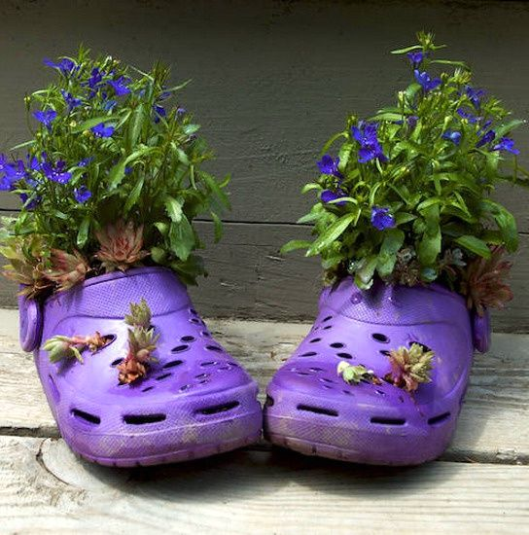
Veiklos tema: ,,Oho, kiek batų!!!”
Tikslas: Išmokti taisyklingai apsiauti batus.
Uždaviniai:
1. Ugdyti kasdieninio gyvenimo įgūdžius. Mokytis taisyklingai apsiauti batus.
2. Siekti, kad vaikai patys sugalvotų, ką gali veikti su batais.
3. Susipažinti su batų įvairove.
3. Lavinti vaizduotę kuriant istoriją apie batus.
4. Skatinti tyrinėti, išbandyti, pasimatuoti, surasti.

Slide 3
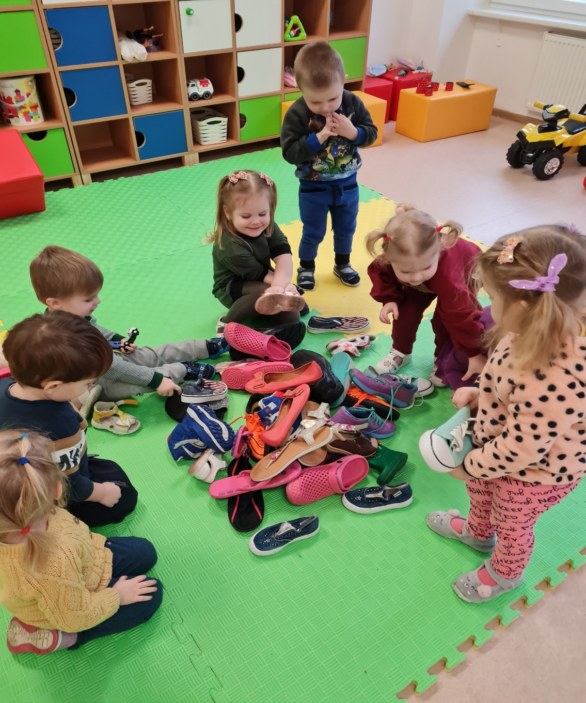
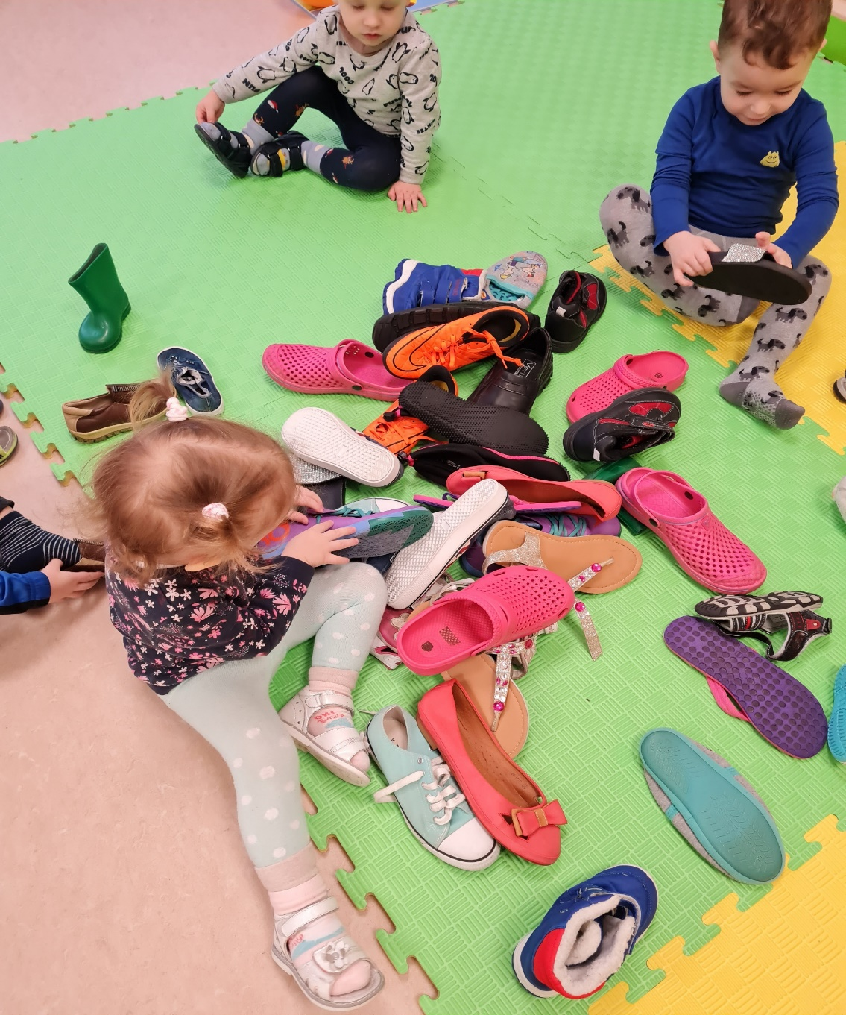

Slide 4
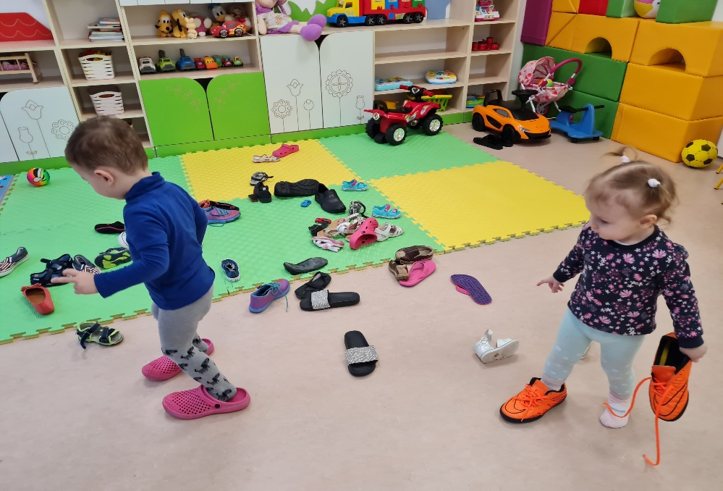
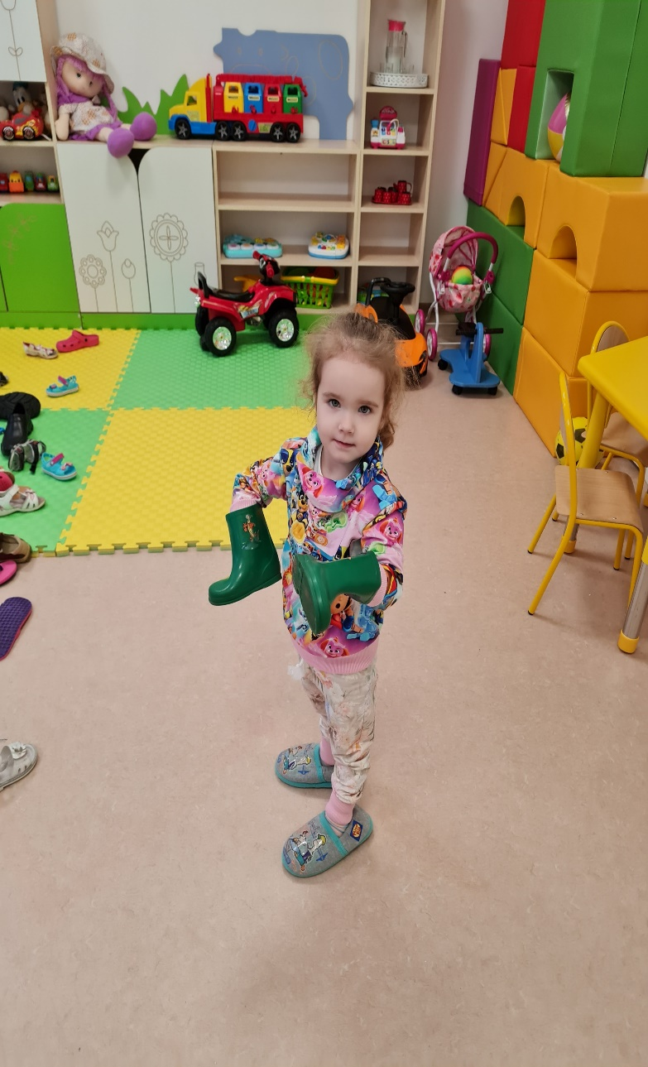
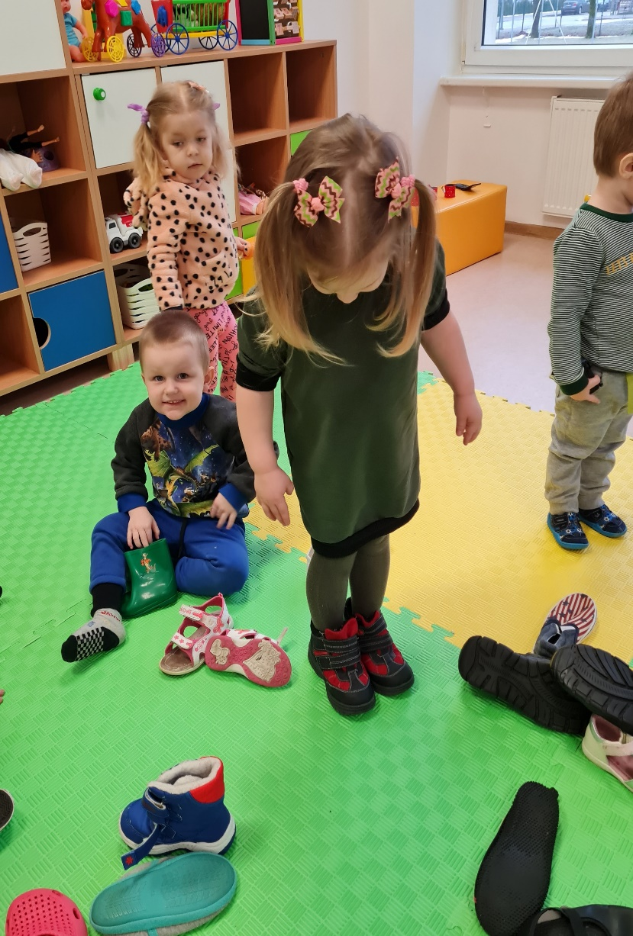
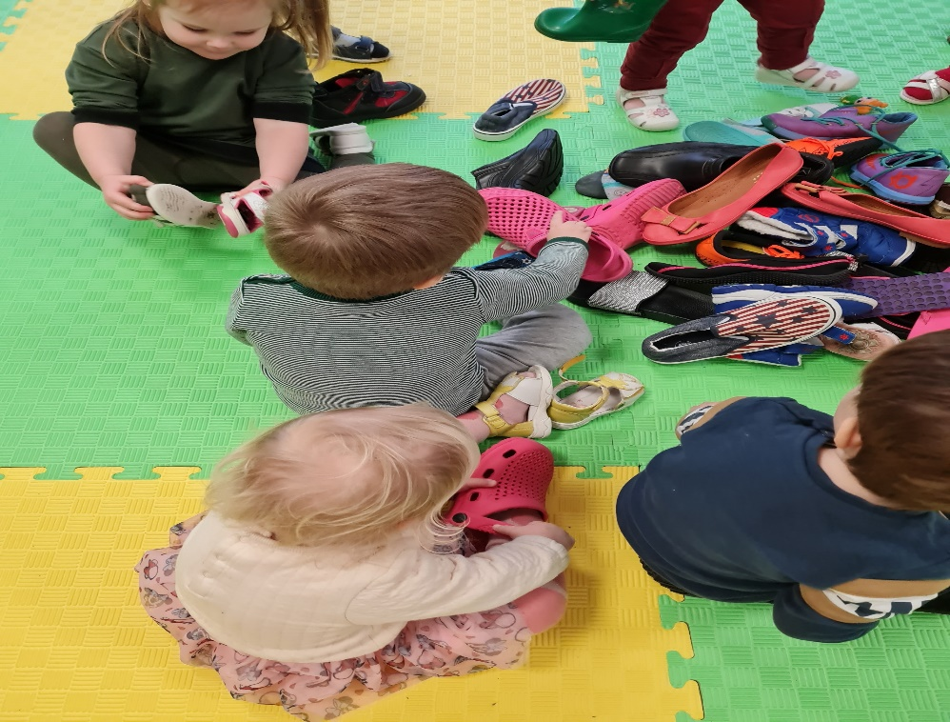

Slide 5
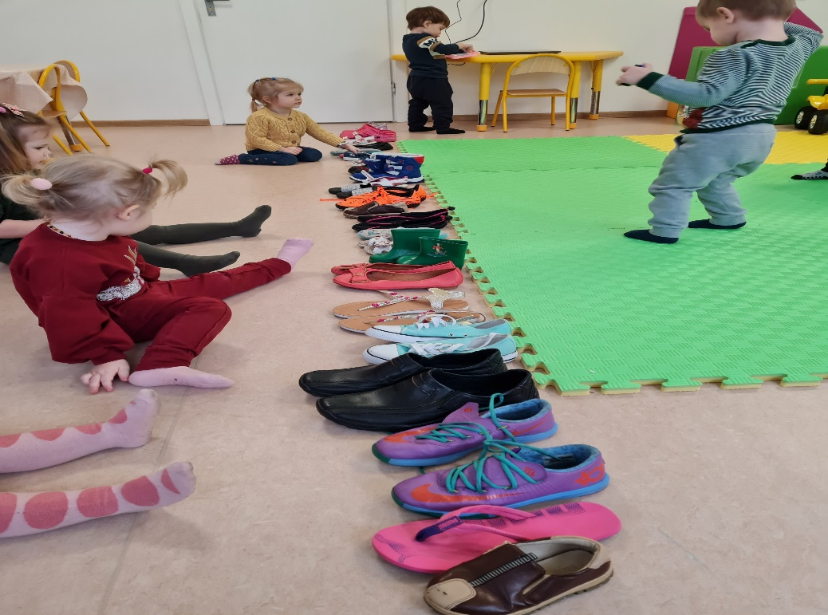
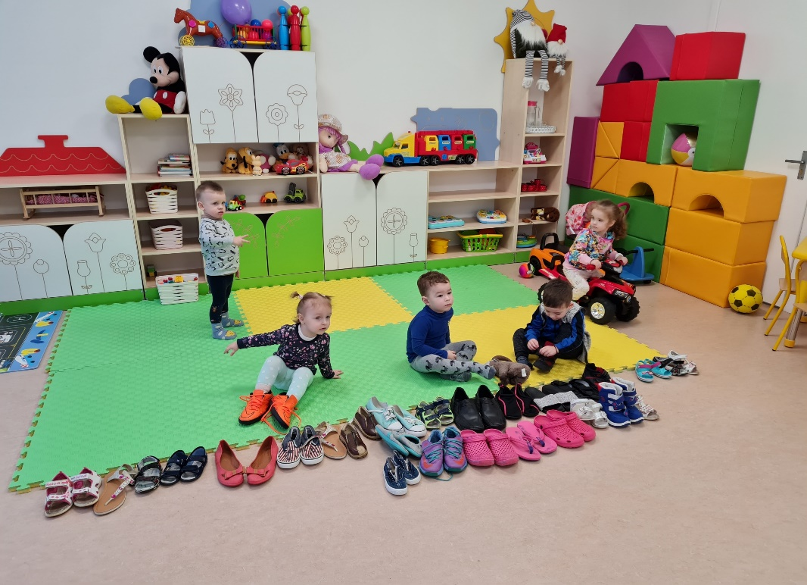
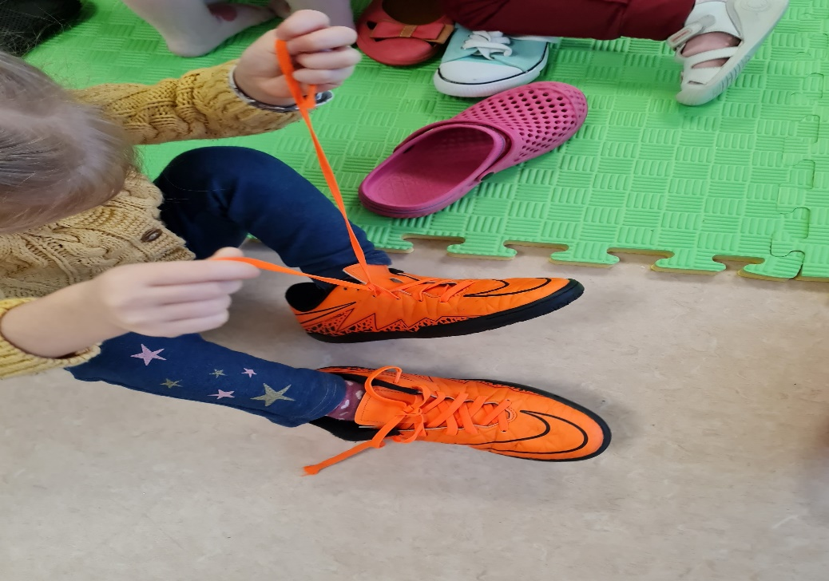

Slide 6
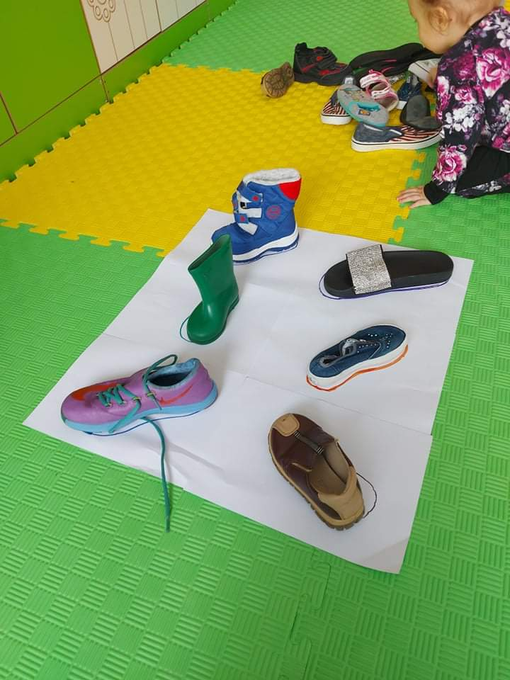
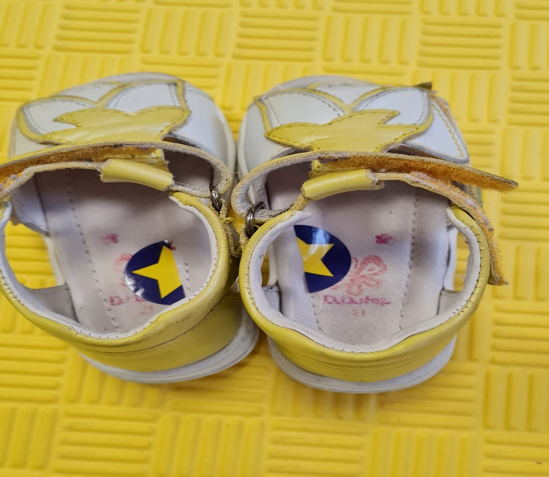
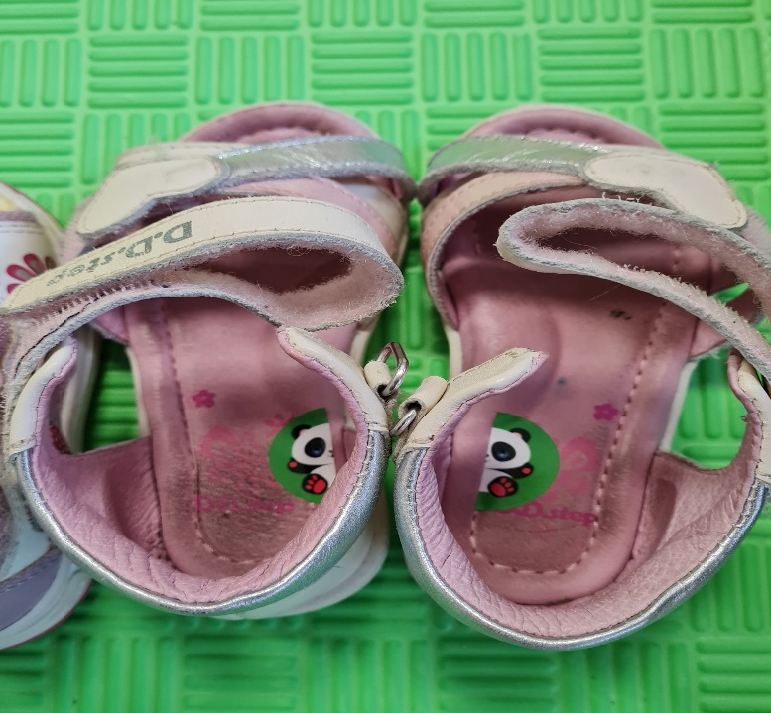

Slide 7
REFLEKSIJA:
,,Batų kalnas” vaikams labai patiko. Jie tyrinėjo batų formas, lygino savo ir kitų batukus, juos avėsi, varstė raištelius, dėliojo pagal spalvas, dydžius.
Vaikai mokėsi taisyklingai apsiauti batus. Daugeliui tai sunkiai sekėsi, tad padėjo į batukus įklijuoti lipdukai.
Mažieji bandė sukurti istoriją apie batukus kurie paliko pėdsakus. Daugeliui trukdė menkas kalbos žodynas. Bet nepaisant to batukų istorija baigėsi laimingai- visi batukai surado savo porą ir sugrįžo į namus.
Veikla apie batus vaikams suteikė daug džiaugsmo, gerų emocijų.

Slide 8
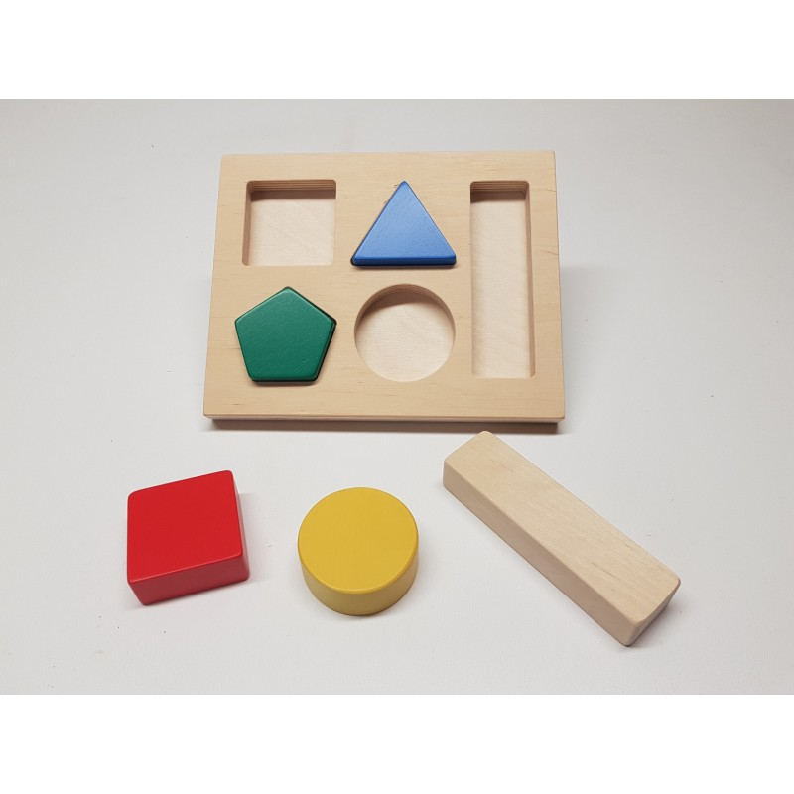
Veiklos tema: ,,Vizualinis figūrų derinimas”
Tikslas: Derinti daiktus pagal formas.
Uždaviniai:
1. Supažindinti su įvairių formų daiktais, geometrinėmis figūromis.
2. Gebėti rasti aplinkoje daiktus ir derinti pagal formas.
3. Skatinti judėti norint paimti, pasiekti, išbandyti daiktus.
4. Džiaugtis tuo ko išmoko.

Slide 9
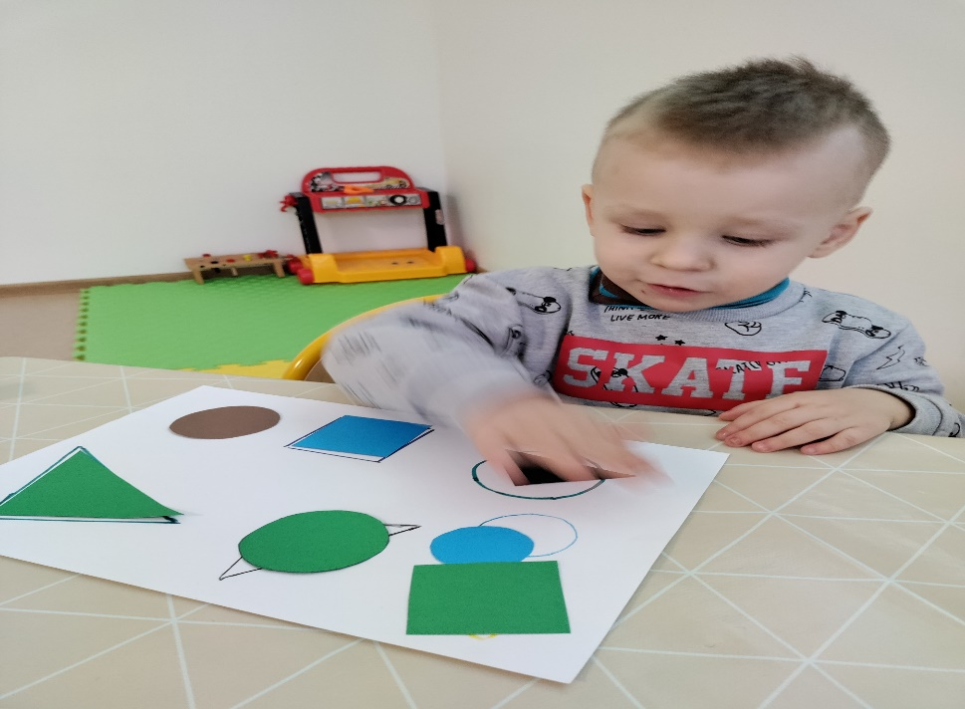
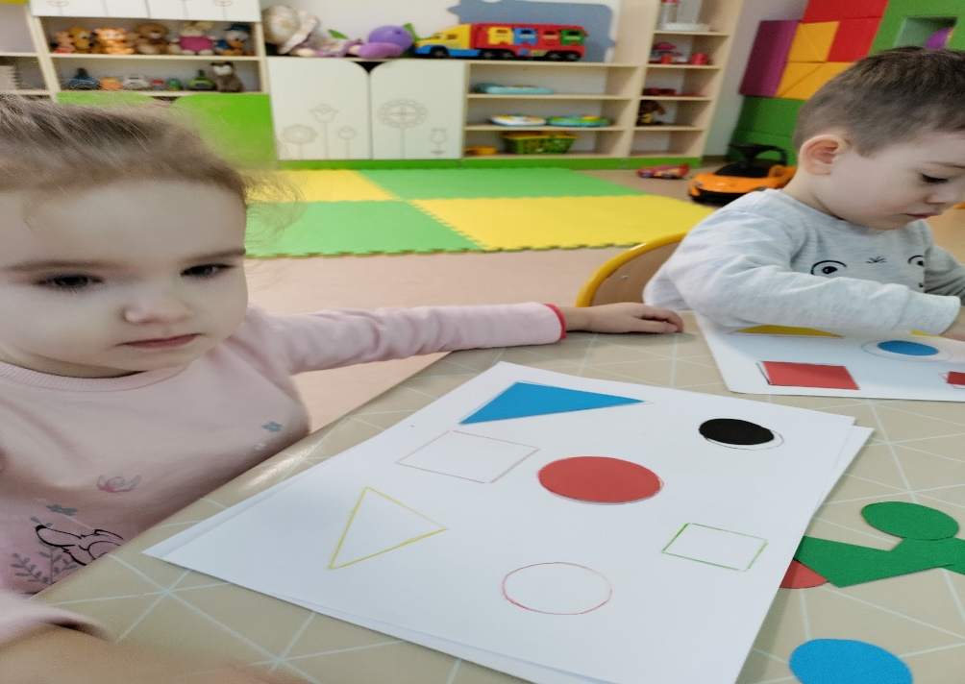
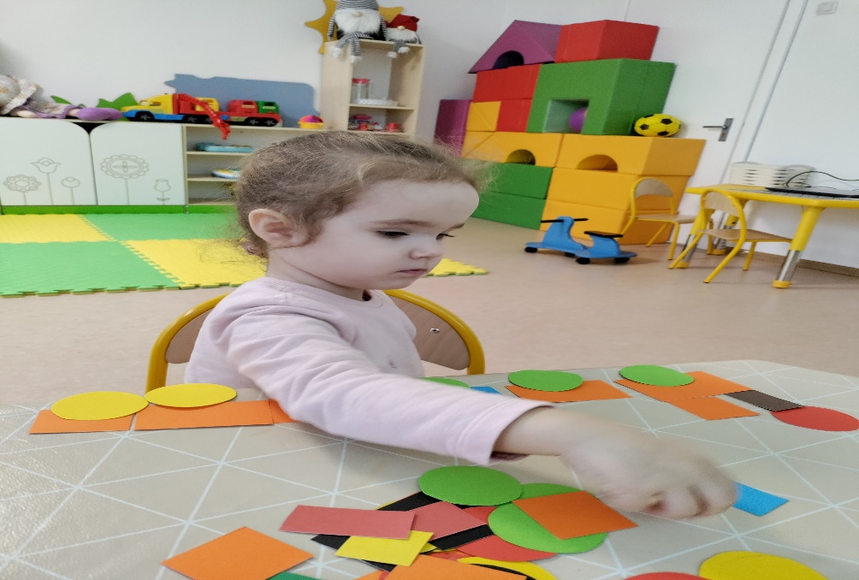

Slide 10
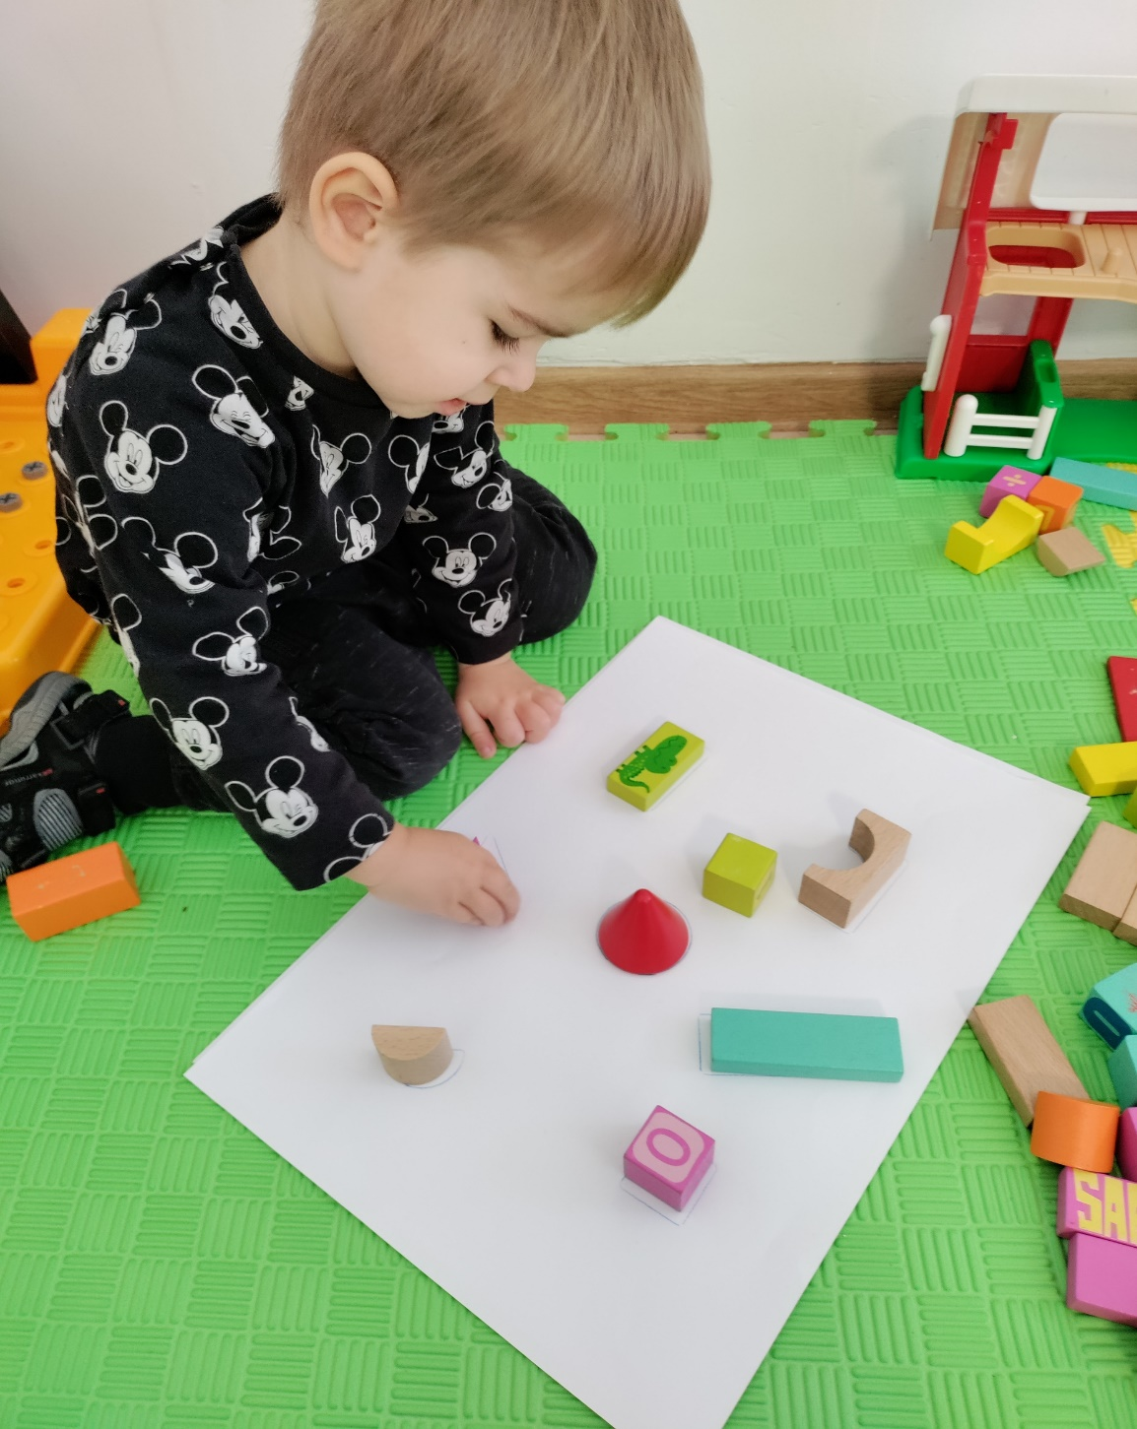
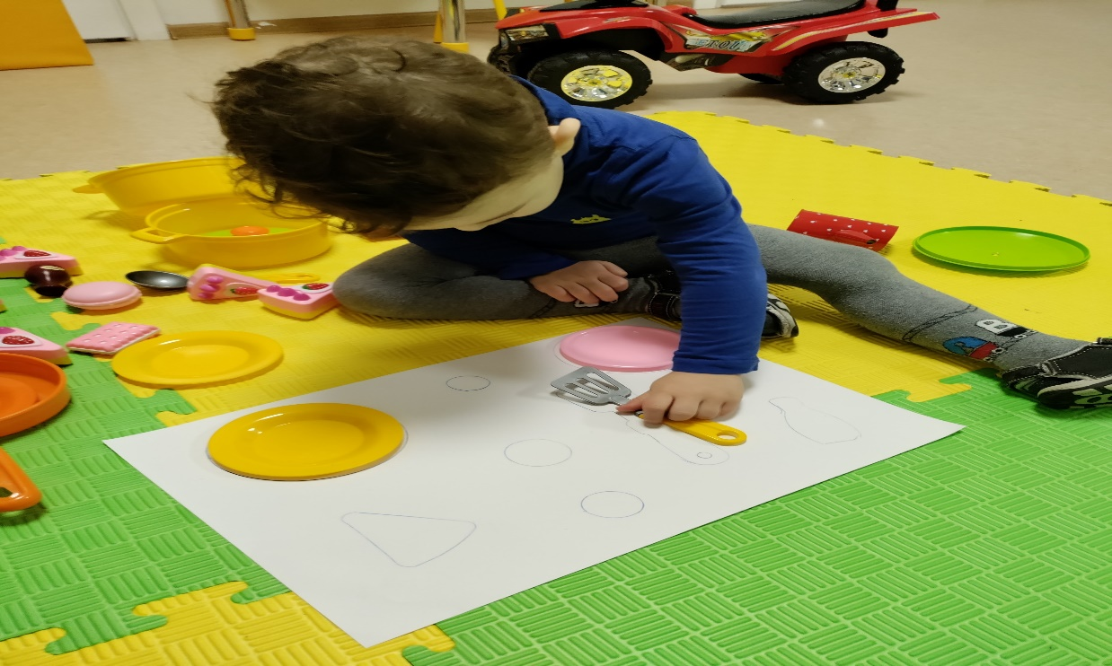
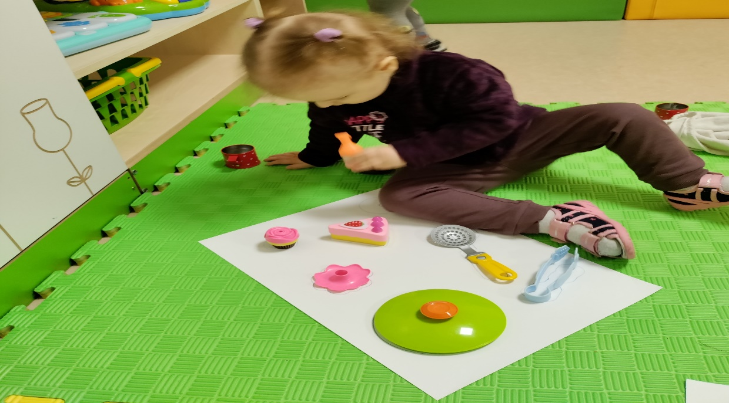

Slide 11
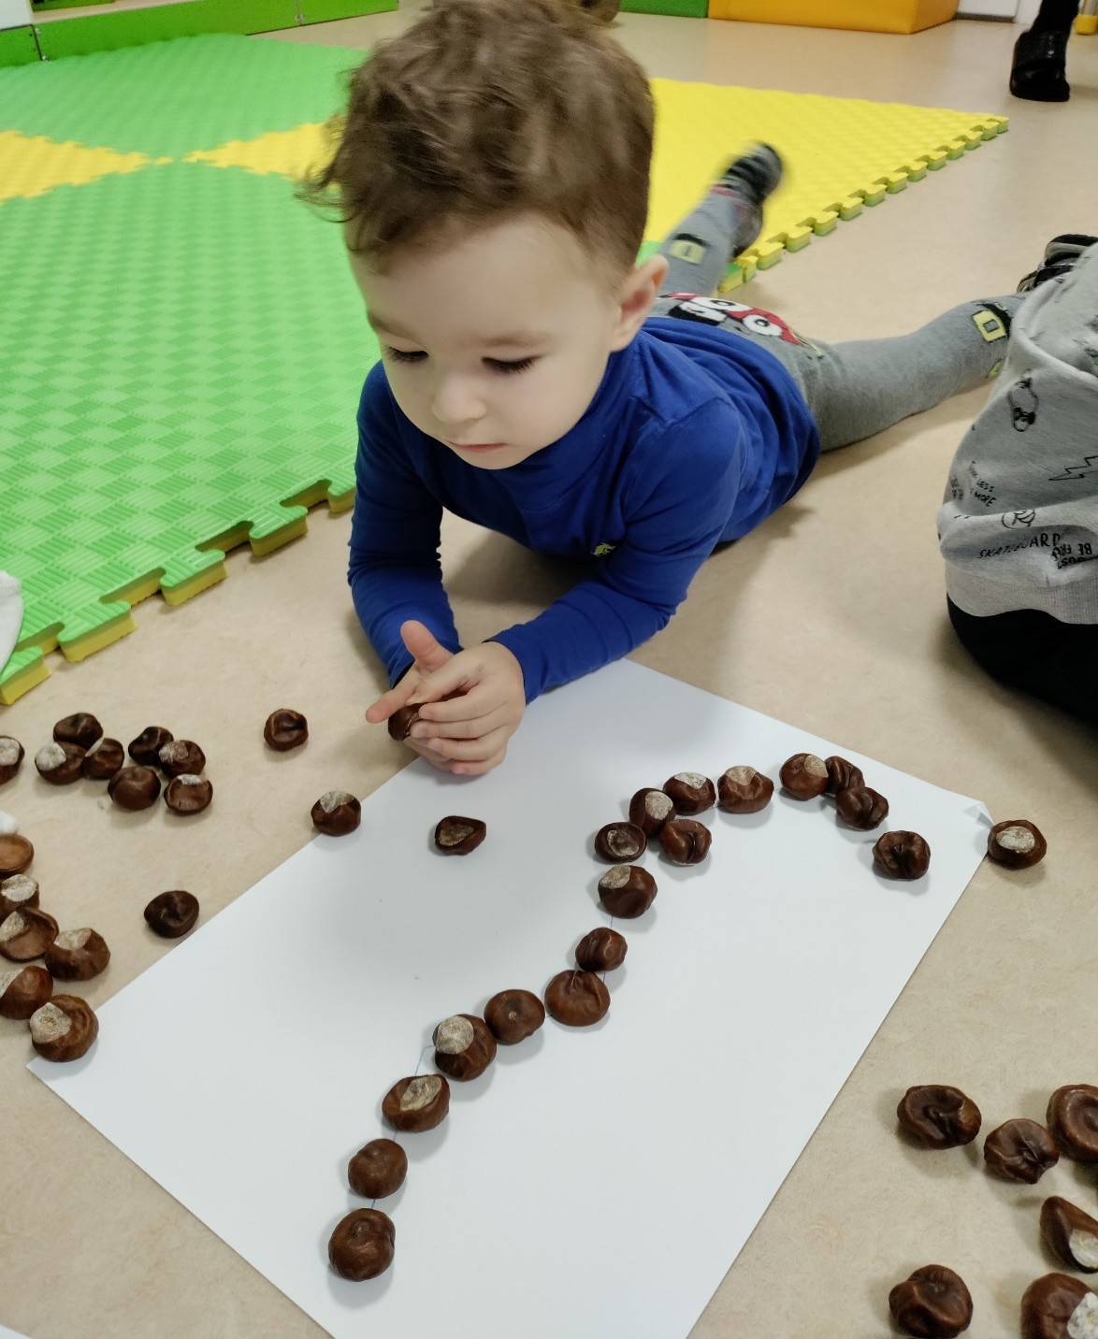
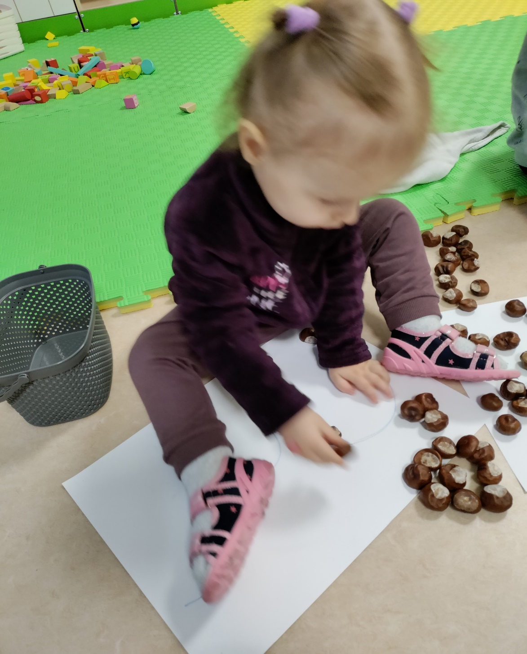

Slide 12
REFLEKSIJA:
Mažieji susipažino su įvairiomis geometrinėmis figūromis. Tyrinėjo jų formas. Stengėsi atkartoti tokias pat figūras kaip pateiktame paveikslėlyje. Grupės erdvėje ieškojo įvairių formų figūrų ir daiktų.
Veiklos metu lavėjo smulkioji motorika, vaikai mokėsi bendrauti (paprašyti, padėkoti, pasisiūlyti padėti). Pastebėta, kad geometrinių figūrų veikla daugelį sudomino.
Pasidžiaugėme, kad dauguma jau moka tausoti grupėje esančius daiktus ir geba po veiklos susitvarkyti.

Slide 13
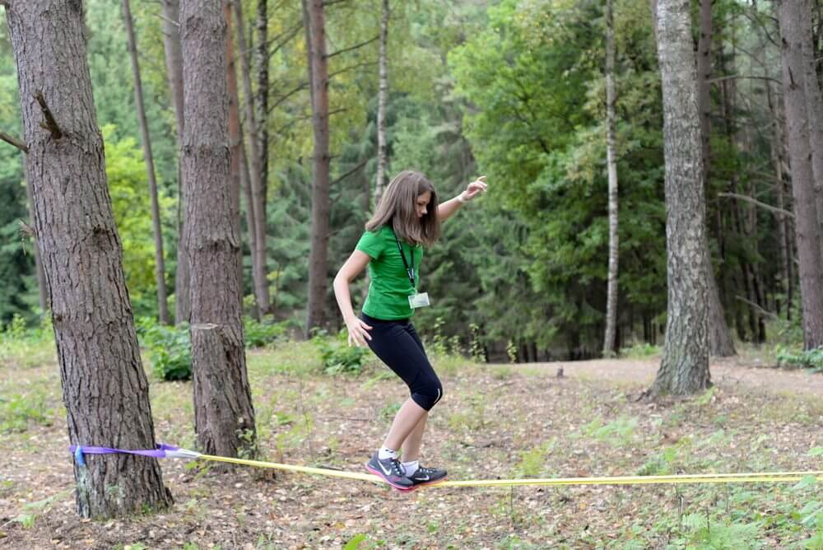
Veiklos tema: ,,Linijos kelias”
Tikslas: Gebėti eiti virve.
Uždaviniai:
1. Lavinti stambiąją motoriką.
2. Leisti vaikams fiziškai pajusti virvę.
3. Džaiugtis naujais potyriais, pojūčiais.

Slide 14
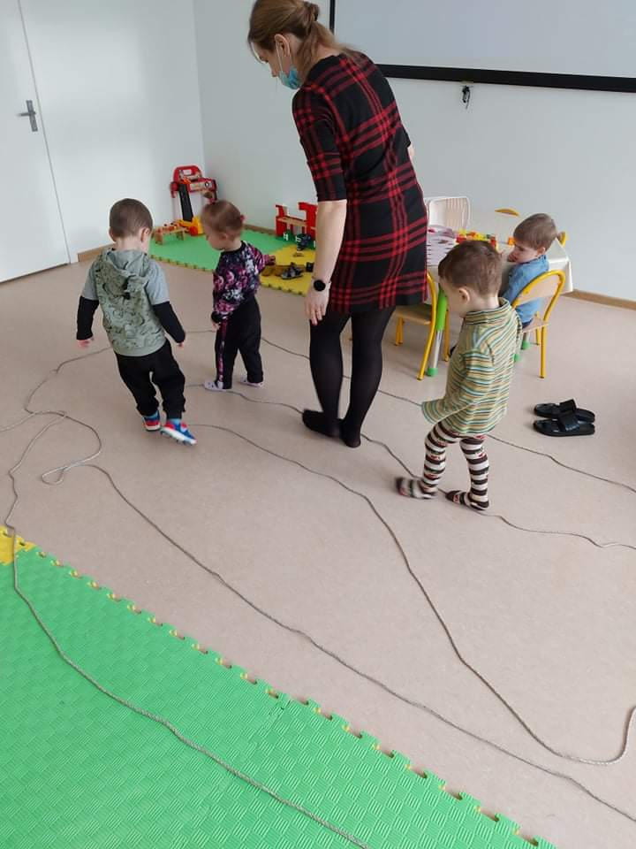
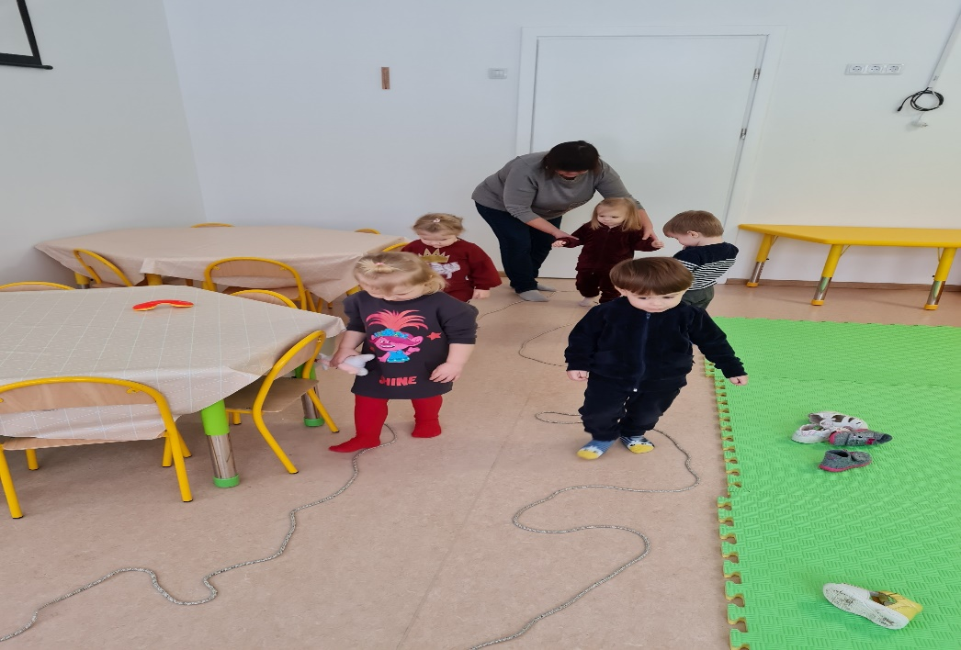
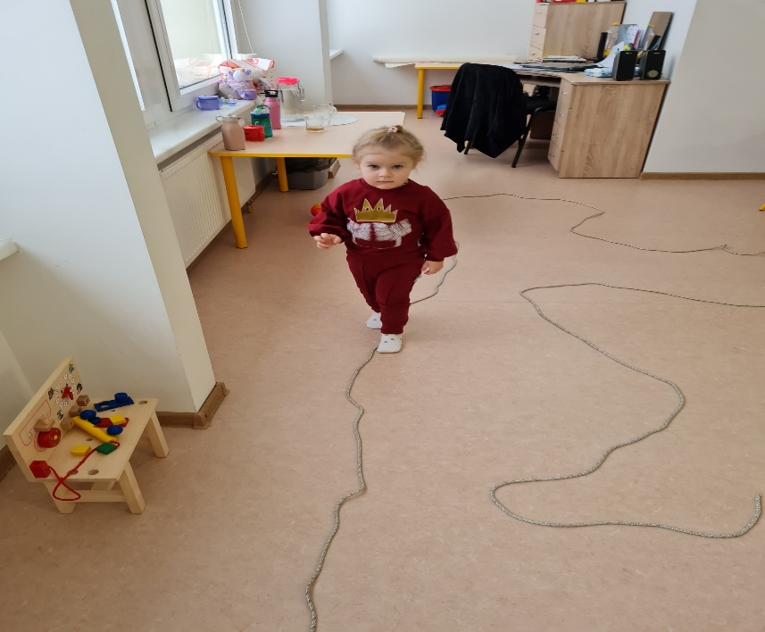
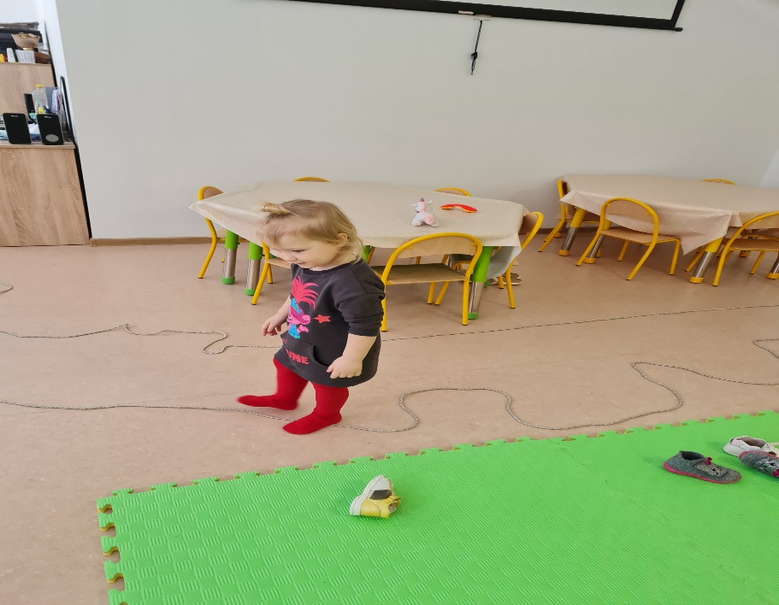

Slide 15
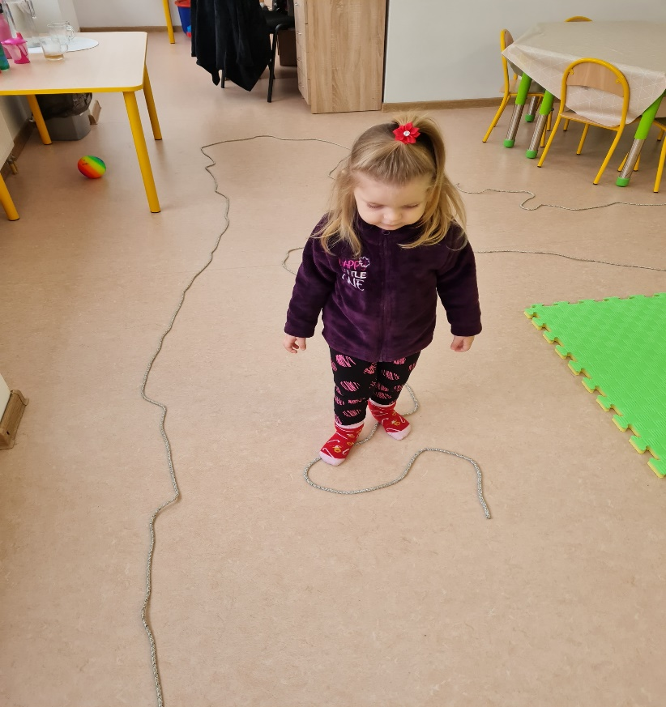
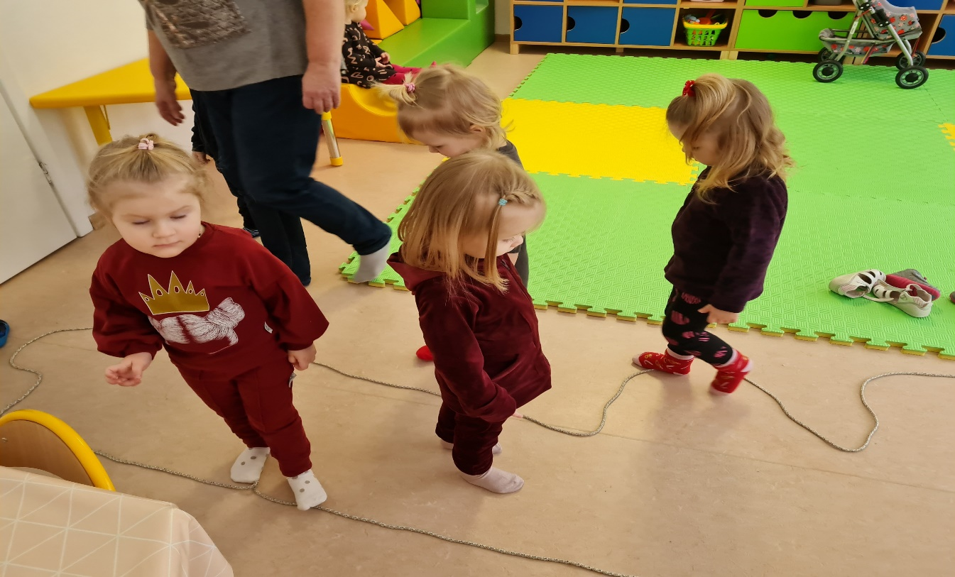
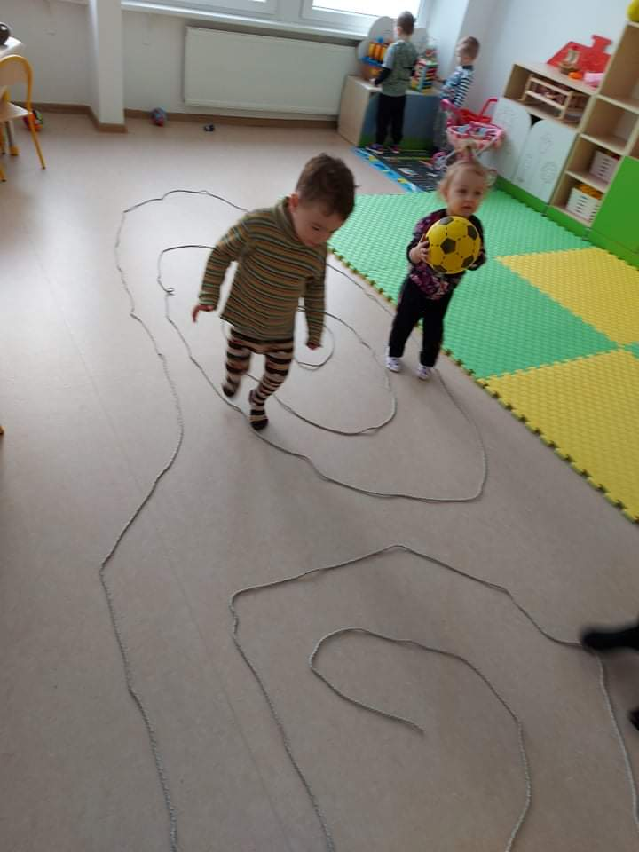

Slide 16
REFLEKSIJA:
Dauguma vaikų drąsiai ėjo virve. Kai kurie bijojo, tad žengė tik padrąsinti.
Ne visiems pavyko nenuklysti iš kelio. Buvo sunkoka eiti tik virve. Pasitelkus pasaką apie kelią į princesės pilį vaikai noriai žingsniavo.
Pėdų padukai patyrė masažo terapiją, kas teikė vaikams daug krykštavimo ir džiugių emocijų.

